Slide 1

模拟与数字电路 (Analog and Digital Circuits)
时序逻辑电路 (3)
数电 P291 – 295
计算机科学与技术学院本科课程

Slide 2
内容提纲
寄存器
移位寄存器
2

Slide 3
寄存器
寄存器：是数字系统中存储二进制数据的逻辑部件
若干触发器的集合
  每个触发器具有相同的外部电路结构
  所有触发器共享时钟和控制信号
控制信号选项
  异步复位
  输入使能
  输出使能
3
Notes:
寄存器：
集成在 CPU 内部，成本高，访问速度快，几乎无延迟，容量很小
存储器：
在 CPU 外部，成本不高，访问速度慢于寄存器，容量可以很大

Slide 4















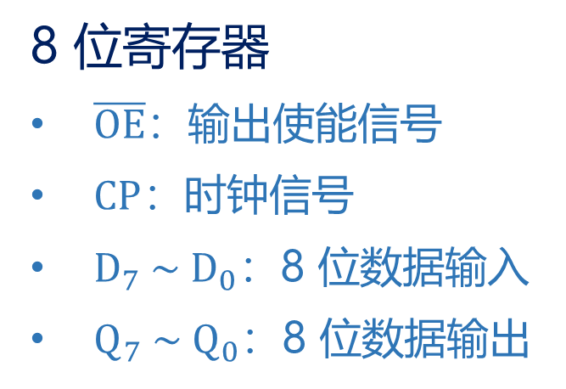





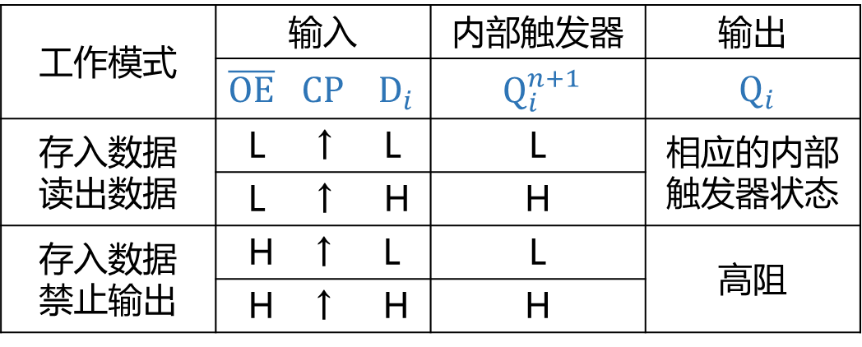
寄存器
8 位寄存器
$\overline{OE}$：输出使能信号
$CP$：时钟信号
$D_{7} \sim D_{0}$：8 位数据输入
$Q_{7} \sim Q_{0}$：8 位数据输出
$$\overline{OE}$$
$$CP$$
$$D_{0}$$
$$1D$$
$$Q_{0}$$
$$C1$$
$$D_{1}$$
$$1D$$
$$Q_{1}$$
$$C1$$
功能表
$$⋮$$
$$⋮$$
$$⋮$$
$$⋮$$
$$⋮$$
$$⋮$$
工作模式 | 输入 | 内部触发器 | 输出
 | $\overline{OE}$ $CP$ $D_{i}$ | $Q_{i}^{n+1}$ | $Q_{i}$
存入数据 读出数据 | L ↑ L | L | 相应的内部触发器状态
 | L ↑ H | H
存入数据 禁止输出 | H ↑ L | L | 高阻
 | H ↑ H | H
$$D_{7}$$
$$1D$$
$$Q_{7}$$
$$C1$$
4

Slide 5






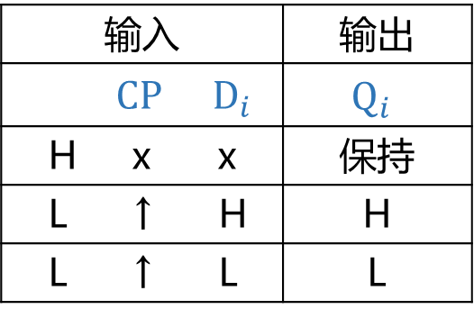
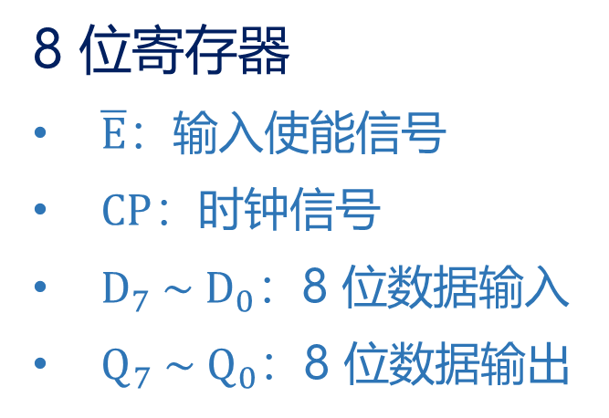








寄存器
8 位寄存器
$\overline{E}$：输入使能信号
$CP$：时钟信号
$D_{7} \sim D_{0}$：8 位数据输入
$Q_{7} \sim Q_{0}$：8 位数据输出
$$CP$$
$$\overline{E}$$
$$D$$
$$Q_{0}$$
$$D_{0}$$
功能表
$$⋮$$
$$⋮$$
$$⋮$$
$$⋮$$
$$⋮$$
输入 | 输出
$CP$ $D_{i}$ | $$Q_{i}$$
H x x | 保持
L ↑ H | H
L ↑ L | L
$$\overline{E}$$
$$D$$
$$Q_{7}$$
$$D_{7}$$
5
Notes:
当 /E=0 有效时，开放下半边一路，上半边输出恒为 0，所以 D_i -> 触发器的输入 -> Q_i
当 /E=1 无效时，开放上半边一路，下半边输出恒为 0，所以 Q_i^n -> 触发器的输入D -> Q_i^(n+1)，一直保持

Slide 6
移位寄存器
移位寄存器：若干个触发器级联可构成基本的移位寄存器
按照移位方向分类：
  单向移位寄存器
  双向移位寄存器
按照输入输出方式分类：
  串入 — 串出
  串入 — 并出
  并入 — 串出
  并入 — 并出
触发器（0）
触发器（1）
触发器（2）
串入 — 串出
触发器（0）
触发器（1）
触发器（2）
串入 — 并出
触发器（0）
触发器（1）
触发器（2）
并入 — 串出
触发器（0）
触发器（1）
触发器（2）
并入 — 并出
6

Slide 7
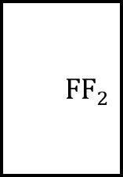






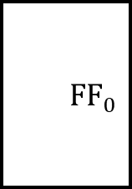



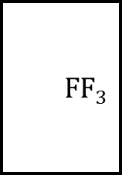
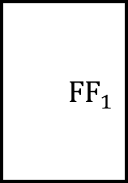






移位寄存器
单向移位寄存器
串入 — 串出/并出的四位移位寄存器
并行输出数据
$$Q_{0}$$
$$Q_{1}$$
$$Q_{2}$$
$$Q_{3}$$
${FF}_{0}$
${FF}_{1}$
${FF}_{2}$
${FF}_{3}$
$$D_{SO}$$
$$D_{SI}$$
$$1D$$
$$1D$$
$$1D$$
$$1D$$
串行输入数据
串行输出数据
$$C1$$
$$C1$$
$$C1$$
$$C1$$
$$CP$$
7

Slide 8

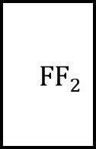


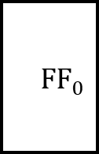



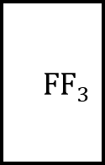




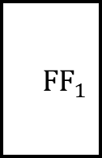




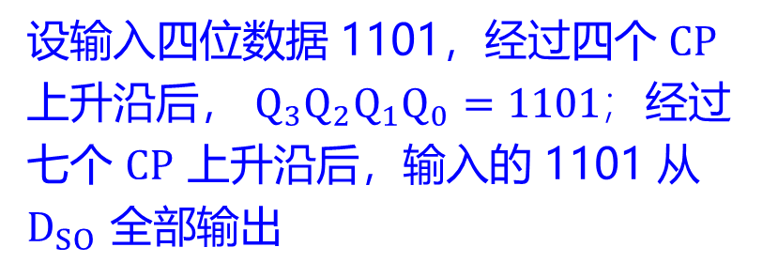






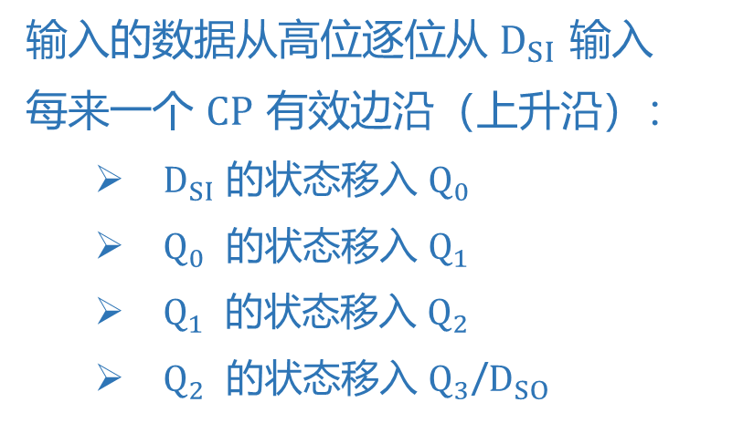

移位寄存器
$$Q_{0}$$
$$Q_{1}$$
$$Q_{2}$$
$$Q_{3}$$
四位单向移位寄存器
${FF}_{0}$
${FF}_{1}$
${FF}_{2}$
${FF}_{3}$
$$D_{SO}$$
$$D_{SI}$$
$$1D$$
$$1D$$
$$1D$$
$$1D$$
输入的数据从高位逐位从 $D_{SI}$ 输入
每来一个 $CP$ 有效边沿（上升沿）：
  $D_{SI}$ 的状态移入 $Q_{0}$
  $Q_{0}$ 的状态移入 $Q_{1}$
  $Q_{1}$ 的状态移入 $Q_{2}$
  $Q_{2}$ 的状态移入 $Q_{3}$/$D_{SO}$
$$C1$$
$$C1$$
$$C1$$
$$C1$$
$$CP$$
1
2
3
4
5
6
7
8
$$CP$$
$$D_{SI}$$
1
1
0
1
$$Q_{0}$$
1
1
0
1
设输入四位数据 1101，经过四个 $CP$ 上升沿后， $Q_{3}Q_{2}Q_{1}Q_{0}=1101；$经过七个 $CP$ 上升沿后，输入的 1101 从 $D_{SO}$ 全部输出
$$Q_{1}$$
1
1
0
1
$$Q_{2}$$
1
1
0
1
$$Q_{3}/D_{SO}$$
1
1
0
1
并行输出
串行输出
8
Notes:
N 位寄存器由 N 个触发器构成，需要 N*T_{CP} 的时间来完成“串入 — 并出”

Slide 9



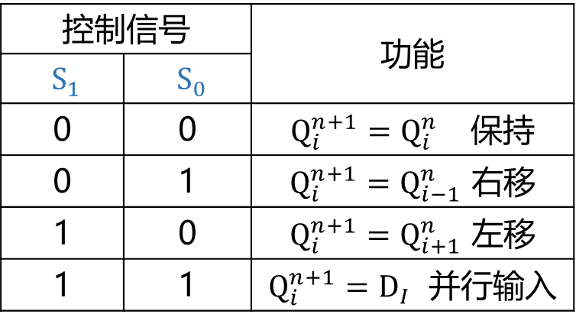

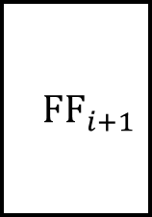








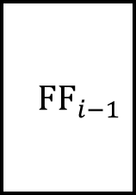

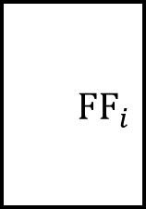



移位寄存器
基于选择器的电路方案
数据保持
数据右移
数据左移
并行输入和并行输出
$$D_{Ii}$$
$$S_{1}$$
00 01 10 11
$$S_{0}$$
${FF}_{i−1}$
${FF}_{i}$
${FF}_{i+1}$
$$1D$$
$$1D$$
$$1D$$
$$D_{i−1}$$
$$D_{i}$$
$$D_{i+1}$$
$$C1$$
$$C1$$
$$C1$$
$$CP$$
功能表
$$Q_{i−1}$$
$$Q_{i}$$
$$Q_{i+1}$$
控制信号 |  | 功能
$S_{1}$ | $S_{0}$
0 | 0 | $Q_{i}^{n+1}=Q_{i}^{n}$ 保持
0 | 1 | $Q_{i}^{n+1}=Q_{i−1}^{n}$ 右移
1 | 0 | $Q_{i}^{n+1}=Q_{i+1}^{n}$ 左移
1 | 1 | $Q_{i}^{n+1}=D_{I}$ 并行输入
可用于实现双向移位寄存器
9
Notes:
每个触发器有相同的外部电路，也就是说每个触发器都外接一个选择器

Slide 10

























移位寄存器 —— 触发器知识补充
一般的主从结构的 D 触发器
主要由传输门和非门组成
主锁存器
从锁存器
$$C$$
$$\overline{C}$$
$$\overline{Q}$$
$$D$$
$${TG}_{1}$$
$${TG}_{3}$$
$$Q$$
$$\overline{Q}′$$
$$\overline{C}$$
$$C$$
$$\overline{C}$$
$${TG}_{2}$$
$$C$$
$$C$$
$${TG}_{4}$$
$$\overline{C}$$
$$Q′$$
$$D$$
$$1D$$
$$Q$$
$$\overline{C}$$
$$C$$
$$CP$$
$$C1$$
$$\overline{Q}$$
$$CP$$
10
Notes:
有关寄存器异步复位功能，先补充一些触发器的知识

Slide 11


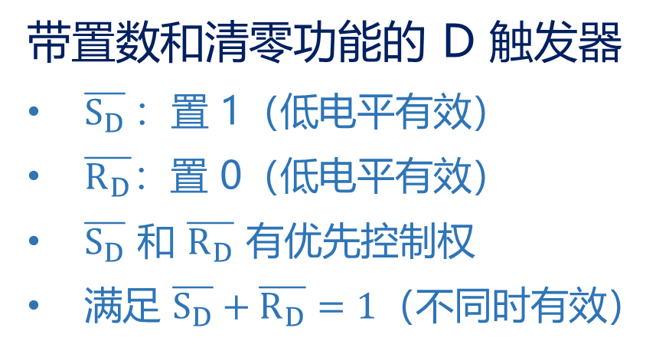
















移位寄存器 —— 触发器知识补充
带置数和清零功能的 D 触发器
$\overline{S_{D}}$ ：置 1（低电平有效）
$\overline{R_{D}}$：置 0（低电平有效）
$\overline{S_{D}}$ 和 $\overline{R_{D}}$ 有优先控制权
满足 $\overline{S_{D}}+\overline{R_{D}}=1$（不同时有效）
主锁存器
从锁存器
$$C$$
$$\overline{C}$$
$${TG}_{1}$$
$${TG}_{3}$$
$$\overline{Q}$$
$$D$$
$$\overline{Q}′$$
$$Q$$
$$\overline{C}$$
$$C$$
$$\overline{C}$$
$${TG}_{2}$$
$$C$$
$$C$$
$${TG}_{4}$$
$$\overline{C}$$
$$\overline{S_{D}}$$
$$S$$
$$Q$$
$$Q′$$
$$D$$
$$1D$$
$$\overline{R_{D}}$$
$$CP$$
$$C1$$
$$\overline{S_{D}}$$
$$\overline{C}$$
$$C$$
$$\overline{R_{D}}$$
$$R$$
$$\overline{Q}$$
$$CP$$
11
Notes:
数电 P234

Slide 12



移位寄存器 —— 触发器知识补充
带置数和清零功能的 D 触发器
$\overline{S_{D}}$ ：置 1（低电平有效）
$\overline{R_{D}}$：置 0（低电平有效）
$\overline{S_{D}}$ 和 $\overline{R_{D}}$ 有优先控制权
满足 $\overline{S_{D}}+\overline{R_{D}}=1$（不同时有效）
主锁存器
从锁存器
$$C$$
$$\overline{C}$$
0
$${TG}_{1}$$
$${TG}_{3}$$
$$\overline{Q}$$
$$D$$
$$\overline{Q}′$$
$$Q$$
$$\overline{C}$$
$$C$$
1
$$\overline{C}$$
$${TG}_{2}$$
$$C$$
$$C$$
$${TG}_{4}$$
$$\overline{C}$$
0
$$\overline{S_{D}}$$
$$S$$
$$Q$$
$$Q′$$
$$D$$
$$1D$$
1
$$\overline{R_{D}}$$
0
$$CP$$
$$C1$$
0
$$\overline{S_{D}}$$
1
$$\overline{C}=1$$
$$C=0$$
$$\overline{R_{D}}$$
$$R$$
$$\overline{Q}$$
$$CP=0$$
12
Notes:
数电 P234
CP=0 时，TG_1 和 TG_4 导通，TG_2 和 TG_3 阻塞

Slide 13

移位寄存器 —— 触发器知识补充
带置数和清零功能的 D 触发器
$\overline{S_{D}}$ ：置 1（低电平有效）
$\overline{R_{D}}$：置 0（低电平有效）
$\overline{S_{D}}$ 和 $\overline{R_{D}}$ 有优先控制权
满足 $\overline{S_{D}}+\overline{R_{D}}=1$（不同时有效）
主锁存器
从锁存器
$$C$$
$$\overline{C}$$
1
$${TG}_{1}$$
$${TG}_{3}$$
$$\overline{Q}$$
$$D$$
$$\overline{Q}′$$
$$Q$$
$$\overline{C}$$
$$C$$
0
$$\overline{C}$$
$${TG}_{2}$$
$$C$$
$$C$$
$${TG}_{4}$$
$$\overline{C}$$
$$\overline{S_{D}}$$
$$S$$
$$Q$$
0
$$Q′$$
$$D$$
$$1D$$
0
$$\overline{R_{D}}$$
1
$$CP$$
$$C1$$
1
$$\overline{S_{D}}$$
0
$$\overline{C}=1$$
$$C=0$$
$$\overline{R_{D}}$$
$$R$$
$$\overline{Q}$$
$$CP=0$$
13
Notes:
数电 P234
CP=0 时，TG_1 和 TG_4 导通，TG_2 和 TG_3 阻塞

Slide 14



移位寄存器 —— 触发器知识补充
带置数和清零功能的 D 触发器
$\overline{S_{D}}$ ：置 1（低电平有效）
$\overline{R_{D}}$：置 0（低电平有效）
$\overline{S_{D}}$ 和 $\overline{R_{D}}$ 有优先控制权
满足 $\overline{S_{D}}+\overline{R_{D}}=1$（不同时有效）
主锁存器
从锁存器
$$C$$
$$\overline{C}$$
0
0
$${TG}_{1}$$
$${TG}_{3}$$
$$\overline{Q}$$
$$D$$
$$\overline{Q}′$$
$$Q$$
$$\overline{C}$$
$$C$$
1
$$\overline{C}$$
$${TG}_{2}$$
$$C$$
$$C$$
$${TG}_{4}$$
$$\overline{C}$$
$$\overline{S_{D}}$$
$$S$$
$$Q$$
$$Q′$$
$$D$$
$$1D$$
1
$$\overline{R_{D}}$$
0
$$CP$$
$$C1$$
0
$$\overline{S_{D}}$$
1
$$\overline{C}=0$$
$$C=1$$
$$\overline{R_{D}}$$
$$R$$
$$\overline{Q}$$
$$CP=1$$
14
Notes:
数电 P234
CP=1 时，TG_1 和 TG_4 阻塞，TG_2 和 TG_3 导通

Slide 15
移位寄存器 —— 触发器知识补充
带置数和清零功能的 D 触发器
$\overline{S_{D}}$ ：置 1（低电平有效）
$\overline{R_{D}}$：置 0（低电平有效）
$\overline{S_{D}}$ 和 $\overline{R_{D}}$ 有优先控制权
满足 $\overline{S_{D}}+\overline{R_{D}}=1$（不同时有效）
主锁存器
从锁存器
$$C$$
$$\overline{C}$$
1
0
1
$${TG}_{1}$$
$${TG}_{3}$$
$$\overline{Q}$$
$$D$$
$$\overline{Q}′$$
$$Q$$
$$\overline{C}$$
$$C$$
0
$$\overline{C}$$
$${TG}_{2}$$
$$C$$
$$C$$
$${TG}_{4}$$
$$\overline{C}$$
0
$$\overline{S_{D}}$$
$$S$$
$$Q$$
$$Q′$$
$$D$$
$$1D$$
0
$$\overline{R_{D}}$$
1
1
$$CP$$
$$C1$$
1
$$\overline{S_{D}}$$
0
$$\overline{C}=0$$
$$C=1$$
$$\overline{R_{D}}$$
$$R$$
$$\overline{Q}$$
$$CP=1$$
15
Notes:
数电 P234
CP=1 时，TG_1 和 TG_4 阻塞，TG_2 和 TG_3 导通
无论 CP 是什么值，/S 和 /R 能不受影响完成置数和清零功能
因此，在逻辑图上，S 和 R 没有前缀“1”，说明不受 C1 的控制

Slide 16















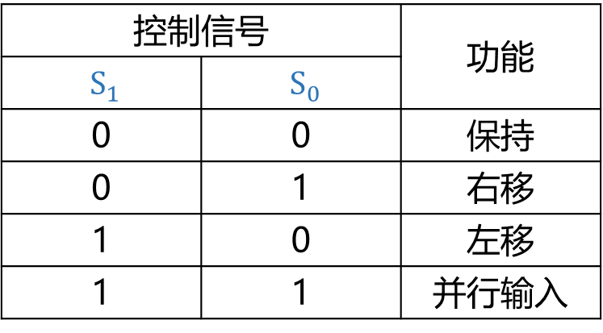

































移位寄存器 —— 四位双向移位寄存器
$$D_{I0}$$
$$D_{I1}$$
$$D_{I2}$$
$$D_{I3}$$
$$D_{SR}$$
$$D_{SL}$$
00 01 10 11
00 01 10 11
00 01 10 11
00 01 10 11
$$S_{1}$$
$$S_{0}$$
$$D_{0}$$
$$D_{1}$$
$$1D$$
$$D_{2}$$
$$1D$$
$$D_{3}$$
$$1D$$
$$1D$$
${FF}_{1}$
${FF}_{2}$
${FF}_{3}$
${FF}_{0}$
$$C1$$
$$C1$$
$$C1$$
$$C1$$
$$R$$
$$R$$
$$R$$
$$R$$
$$CP$$
$$\overline{CR}$$
$$Q_{0}$$
$$Q_{1}$$
$$Q_{2}$$
$$Q_{3}$$
控制信号 |  | 功能
$S_{1}$ | $S_{0}$
0 | 0 | 保持
0 | 1 | 右移
1 | 0 | 左移
1 | 1 | 并行输入
74x194
$$D_{SR}$$
$$D_{0}$$
$$D_{1}$$
$$D_{2}$$
$$D_{3}$$
$$D_{SL}$$
$$S_{1}$$
$$CP$$
$$S_{0}$$
$$Q_{0}$$
$$Q_{1}$$
$$Q_{2}$$
$$Q_{3}$$
$$CR$$
16
Notes:
/CR = /R_D，清零端，有优先控制权

Slide 17
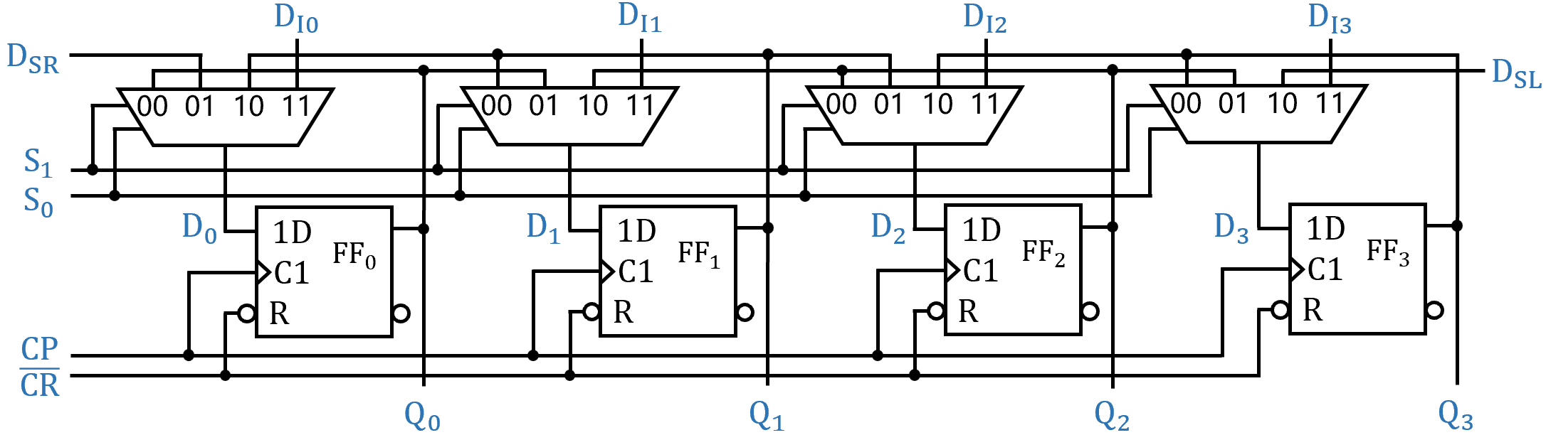

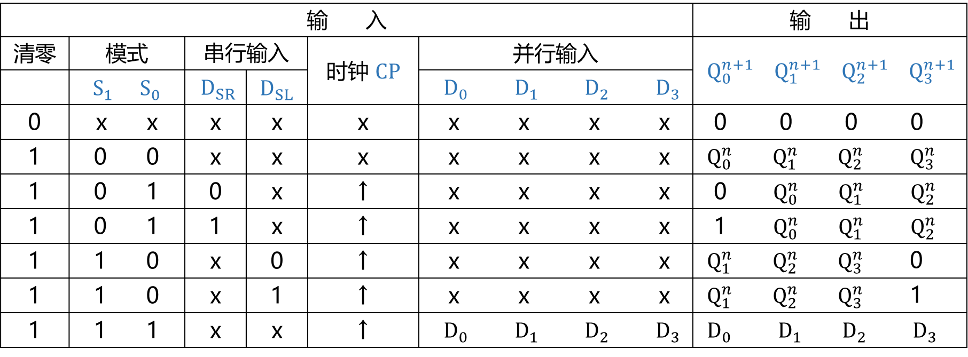
移位寄存器 —— 四位双向移位寄存器
四位双向移位寄存器
74x194 功能表
输 入 |  |  |  |  |  | 输 出
清零 | 模式 | 串行输入 |  | 时钟 $CP$ | 并行输入 | $Q_{0}^{n+1}$ $Q_{1}^{n+1}$ $Q_{2}^{n+1}$ $Q_{3}^{n+1}$
 | $S_{1}$ $S_{0}$ | $D_{SR}$ | $D_{SL}$ |  | $D_{0}$ $D_{1}$ $D_{2}$ $D_{3}$
0 | x x | x | x | x | x x x x | 0 0 0 0
1 | 0 0 | x | x | x | x x x x | $Q_{0}^{n}$ $Q_{1}^{n}$ $Q_{2}^{n}$ $Q_{3}^{n}$
1 | 0 1 | 0 | x | ↑ | x x x x | 0 $Q_{0}^{n}$ $Q_{1}^{n}$ $Q_{2}^{n}$
1 | 0 1 | 1 | x | ↑ | x x x x | 1 $Q_{0}^{n}$ $Q_{1}^{n}$ $Q_{2}^{n}$
1 | 1 0 | x | 0 | ↑ | x x x x | $Q_{1}^{n}$ $Q_{2}^{n}$ $Q_{3}^{n}$ 0
1 | 1 0 | x | 1 | ↑ | x x x x | $Q_{1}^{n}$ $Q_{2}^{n}$ $Q_{3}^{n}$ 1
1 | 1 1 | x | x | ↑ | $D_{0}$ $D_{1}$ $D_{2}$ $D_{3}$ | $D_{0}$ $D_{1}$ $D_{2}$ $D_{3}$
$$\overline{CR}$$
17

Slide 18
































移位寄存器 —— 八位双向移位寄存器
用两片四位双向移位寄存器连接成八位双向移位寄存器
并行数据输入
右移
串行输入
左移
串行输入
74x194
$$D_{SR}$$
$$D_{0}$$
$$D_{1}$$
$$D_{2}$$
$$D_{3}$$
$$D_{SL}$$
74x194
$$D_{SR}$$
$$D_{0}$$
$$D_{1}$$
$$D_{2}$$
$$D_{3}$$
$$D_{SL}$$
$S_{1}$
$$S_{1}$$
$$CP$$
$$S_{1}$$
$$CP$$
$CLK$
$S_{0}$
$$S_{0}$$
$$Q_{0}$$
$$Q_{1}$$
$$Q_{2}$$
$$Q_{3}$$
$$CR$$
$$S_{0}$$
$$Q_{0}$$
$$Q_{1}$$
$$Q_{2}$$
$$Q_{3}$$
$$CR$$
$\overline{CR}$
并行数据输出
18

Slide 19





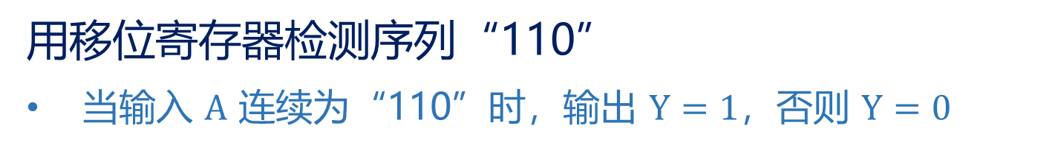



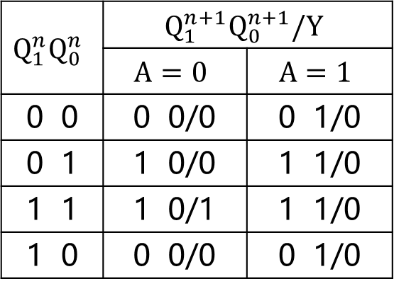




移位寄存器 —— 应用示例
用移位寄存器检测序列“110”
当输入 $A$ 连续为“110”时，输出 $Y=1$，否则 $Y=0$
状态表
$$Q_{1}^{n}Q_{0}^{n}$$ | $$Q_{1}^{n+1}Q_{0}^{n+1}/Y$$
 | $$A=0$$ | $$A=1$$
0 0 | 0 0/0 | 0 1/0
0 1 | 1 0/0 | 1 1/0
1 1 | 1 0/1 | 1 1/0
1 0 | 0 0/0 | 0 1/0
$$Q_{0}$$
$$Q_{1}$$
$$A$$
${FF}_{0}$
${FF}_{1}$
$$Y$$
$$1D$$
$$1D$$
$$CP$$
$$C1$$
$$C1$$
$$\overline{CR}$$
19

Slide 20
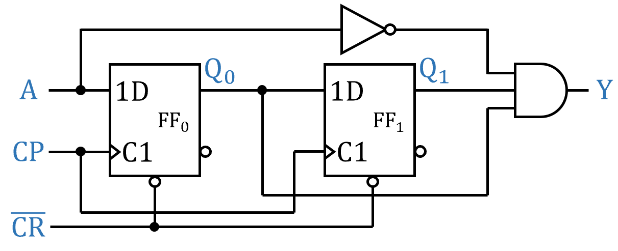
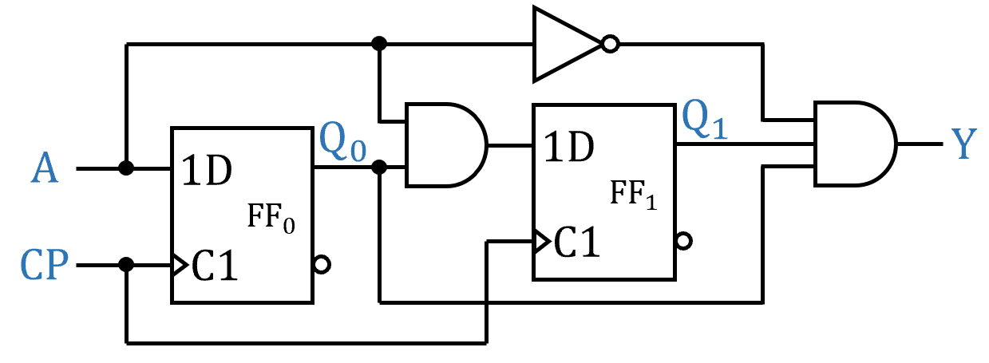
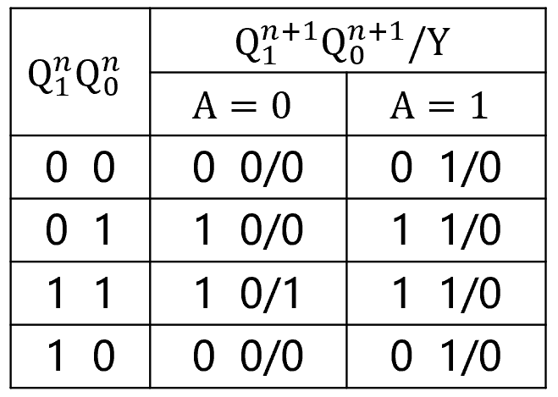
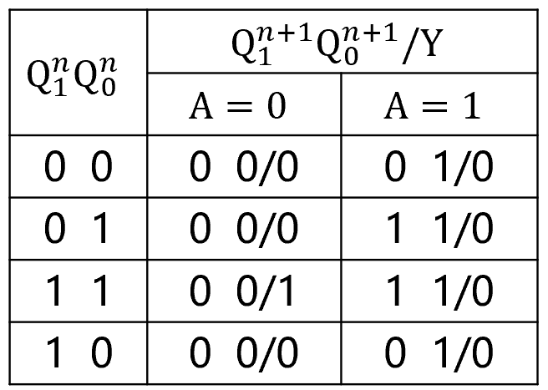
移位寄存器 —— 应用示例
用移位寄存器检测序列“110”
当输入 $A$ 连续为“110”时，输出 $Y=1$，否则 $Y=0$
之前的设计（课件 14）
“00”：输入 0
“01”：连续输入 01
“11”：连续输入 11
“10”：连续输入 10，
与“00”等效
“00”：输入 0
“01”：连续输入 01
“11”：连续输入 11
“10”：连续输入 110， 与“00”等效
状态编码不同
20

Slide 21
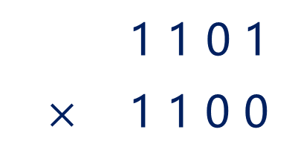
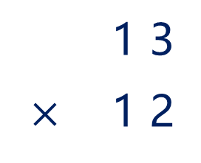
课外知识 —— 乘法器示例
用时序电路实现两个二进制数的乘法运算
1 3
$×$ 1 2
1 1 0 1
$×$ 1 1 0 0
可用移位器和加法器实现二进制数的乘法运算
2 6
1 3 0
0 0 0 0
0 0 0 0 0
1 1 0 1 0 0
1 1 0 1 0 0 0
1 5 6
向左移 2 位
十进制乘法
向左移 3 位
1 0 0 1 1 1 0 0
一系列相加得到的结果
二进制乘法
21
Notes:
示例为无符号二进制数的乘法

Slide 22
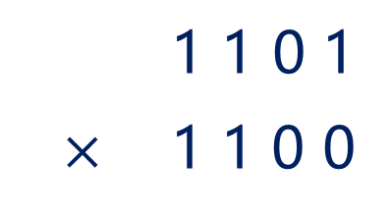
课外知识 —— 乘法器示例
用时序电路实现两个二进制数的乘法运算
1 1 0 1
$×$ 1 1 0 0
初始存入乘数
（00001100）
相加 8 次后得到最终结果
右移➔
寄存器
当前最右位
加法器
寄存器
0 0 0 0 0 0 0 0
0 0 0 0 0 0 0 0
0 0 1 1 0 1 0 0
0 1 1 0 1 0 0 0
相加结果
00000000
最终结果（8 位）
0
1
初始存入被乘数
（00001101）
当前存的结果
左移
⬅
寄存器
初始状态
00000000
1 0 0 1 1 1 0 0
时序电路实现乘法器的一种框架
22
Notes:
框架中没有画出时钟，但电路有时钟控制
每次存被乘数和存乘数的寄存器分别左移和右移 1 位

Slide 23




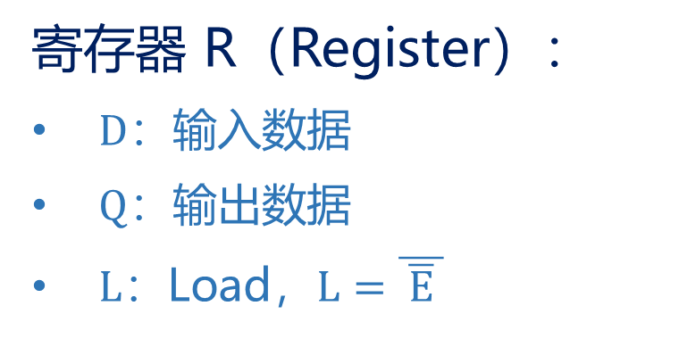

课外知识 —— 寄存器的数据传输
寄存器 R（Register）：
$D$：输入数据
$Q$：输出数据
$L$：Load，$L=\overline{ \overline{E} }$
$$CP$$
$$\overline{E}$$
$$D$$
$$Q_{0}$$
$$D_{0}$$
$$L$$
$$⋮$$
$$⋮$$
$$⋮$$
$$⋮$$
$$⋮$$
$$R$$
$$D$$
$$Q$$
$$D$$
$$Q_{7}$$
$$CP$$
$$D_{7}$$
逻辑符号
23

Slide 24

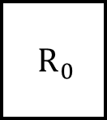

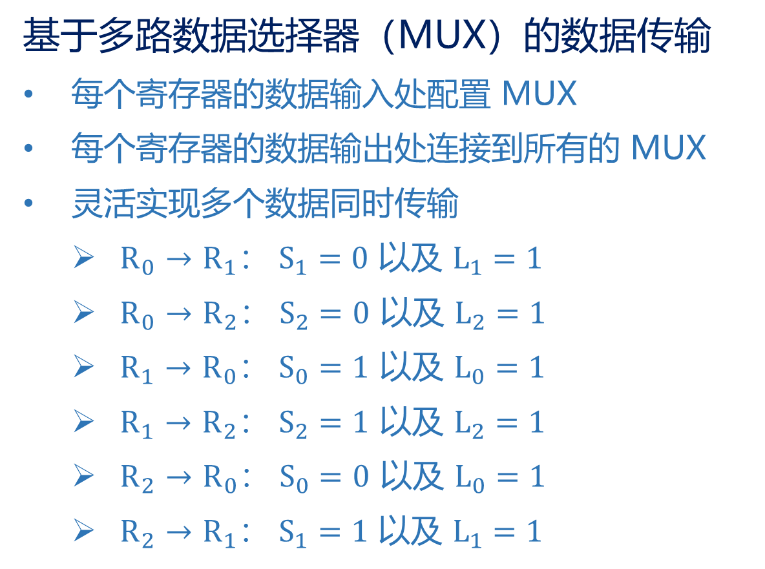
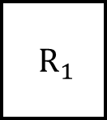





课外知识 —— 寄存器的数据传输
基于多路数据选择器（MUX）的数据传输
每个寄存器的数据输入处配置 MUX
每个寄存器的数据输出处连接到所有的 MUX
灵活实现多个数据同时传输
  $R_{0}$ $→$ $R_{1}$： $S_{1}=0$ 以及 $L_{1}=1$
  $R_{0}$ $→$ $R_{2}$： $S_{2}=0$ 以及 $L_{2}=1$
  $R_{1}$ $→$ $R_{0}$： $S_{0}=1$ 以及 $L_{0}=1$
  $R_{1}$ $→$ $R_{2}$： $S_{2}=1$ 以及 $L_{2}=1$
  $R_{2}$ $→$ $R_{0}$： $S_{0}=0$ 以及 $L_{0}=1$
  $R_{2}$ $→$ $R_{1}$： $S_{1}=1$ 以及 $L_{1}=1$
$$S_{0}$$
$$L_{0}$$
0
1
$$R_{0}$$
$$S_{1}$$
$$L_{1}$$
0
1
$$R_{1}$$
$$S_{2}$$
$$L_{2}$$
0
1
$$R_{2}$$
24

Slide 25



课外知识 —— 寄存器的数据传输
总线（BUS）式三态门传输
用三态门控制寄存器输出数据到总线上
每次只能传输一个数据
$$L_{0}$$
总线
$$R_{0}$$
$$E_{0}$$
$$L_{1}$$
$$R_{1}$$
$$E_{1}$$
$$L_{2}$$
$$R_{2}$$
$$E_{2}$$
25

Slide 26
作业
电子技术基础（数字部分）
11 月 5 日的作业
P326 - 327：
  6.5.3

Slide 27
期中考试
时间：11 月 16 日，14: 30 – 16: 30
地点：3C101、3C102
考试范围：课件 1 – 14（课件 1 和 9 除外）
座位安排：考试当天提前发到群里，座位号会写到黑板上
预祝大家考试顺利！

